Slide 1
资源管理

Slide 2
Unity中的资源类型
脚本：C#、UnityScript（类似JavaScript)、Boo
库 ：*.dll、*.so、*.o 等
预置：prefab
纹理：jpg、png、psd、tga、dds(ios不支持)等
音频：mp3、wma、ogg、aif
视频：3pg、mp4等（必须要放StreamAssets目录）
文本：xml、txt、json、html、htm、bytes等
其它：fbx、mat、shader、fnt、lua、自定义格式等

Slide 3
资源来源
外部导入：所有的资源都可以从外部导入
内部创建：部分资源也可以在Unity Editor中创建，如脚本、Prefab、Scene、Material、Shader、字体、Animation、Animator、Cubemap等

Slide 4
导入新资源
把资源直接拖入Unity Editor中
把资源放入Unity工程目录中，然后切换到Unity Editor 窗口
直接在ProjectView中创建，如prefab、scene、mat、shader等

Slide 5
操作资源
除了导入新资源外，任何的资源操作都必须在UnityEditor中完成，Unity会维护一套资源间的关系，如果直接在外部操作，很有可能会破坏这种关系，造成表现异常
删除
复制
移动
重命名

Slide 6
Unity特殊的资源目录
Assets：所有资源的根目录
Resources：存放绝大多数资源，启动时Unity将会识别所有资源，这会加大内存的消耗与启动时间
StreamingAssets：存放原生格式资源文件，如音频视频流、AB等
Editor：存放编写工具的脚本文件
注1：Resources与Editor可以有多个，可以放任意目录
注2：Resources与StreamingAssets中的资源一定会打进包内
注3：其它目录被Resources资源静态依赖也会打入包内，否则不打
注4：非Editor中的脚本一定会打进包内，不管放在哪

Slide 7
重量级资源-Prefab
Prefab存储的是GameObject与GameObject之间、 GameObject与Components之间、及Component与Component参数之间的关系集合
GameObject与GameObject之间：上下级或子父级的关系
GameObject与Components之间：GameObject拥有哪些功能
Component与Component参数之间：控制某个功能组件的行为
Component参数：可以是资源（贴图材质等）、GameObject、Component或int、string、bool之类的

Slide 8
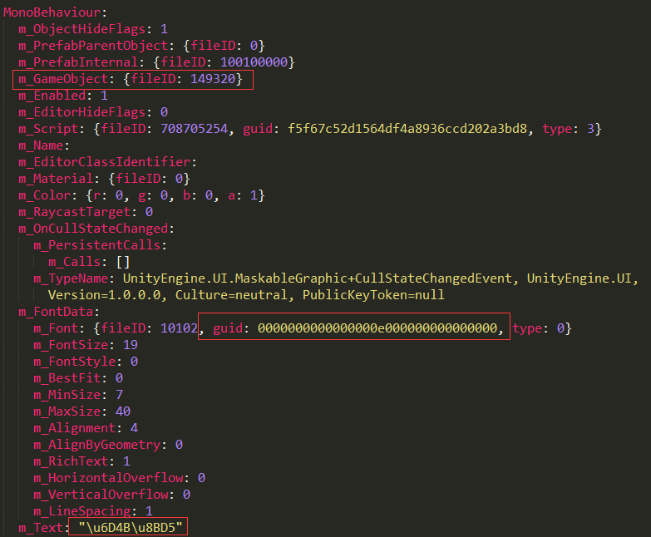

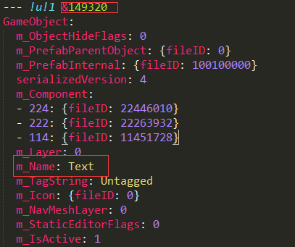
Prefab内容数据

Slide 9
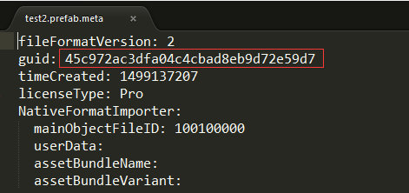
GUID
当一个资源被导入Unity中时，Unity会为这个资源分配一个GUID，并在同级目录创建一个与资源同名的.meta文件，并把这个GUID写进.meta文件中

Slide 10
资源间的关联
guid：资源的唯一ID
fileID：在资源中，每个组件的唯一ID
guid + fileID = InstanceId
资源内部是通过fileID来关联
资源间是通过InstanceId来关联

Slide 11
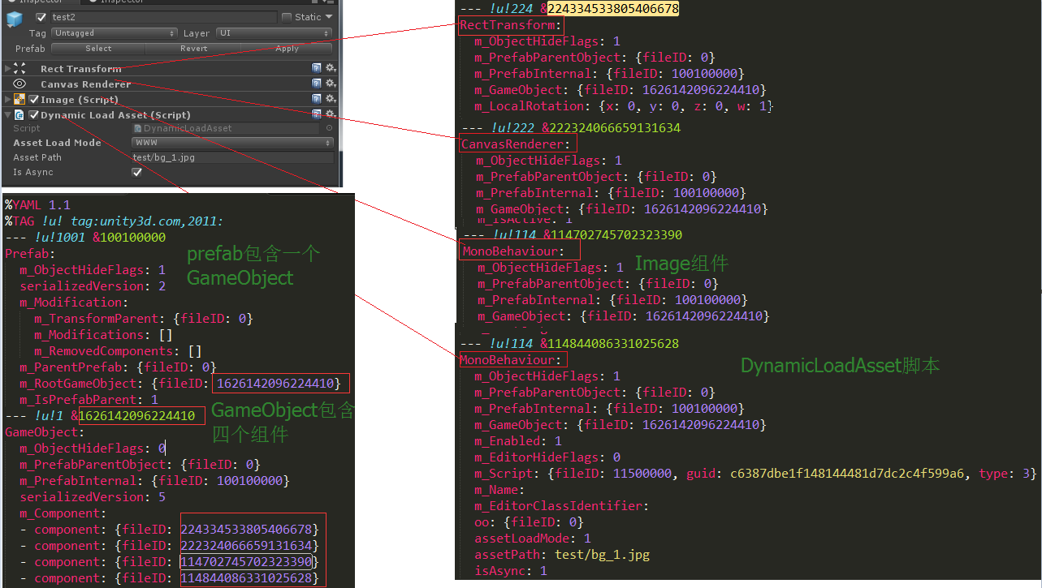

Slide 12
资源的加载
静态引用：当加载一个资源时，Unity会把它所依赖的资源自动加载，这个通过guid + fileId来实现的
动态加载：通过脚本动态去加载资源，然后挂载到相应组件显示
根据情况采用不同的方式，如一个UI界面全是静态的，中间不会有任意改变，这时可以采用静态引用，当UI界面某一部分是需要动态切换的（如背景图），这时会改变的部分可以采用动态加载

Slide 13
静态引用
只需要把你要的资源拖入相应的组件中，然后保存即可
在加载资源时，Unity会自动查找它依赖的资源，加载它们，然后分配到组件中
当你卸载的资源时，Unity会自动释放依赖的资源

Slide 14
动态加载资源
静态引用时，Unity会处理好依赖资源的加载与卸载时机
动态加载则不同，我们需要自己维护它依赖资源的加载与卸载时机，如要加载了一个prefab的AB资源，我们必须要先加载它依赖的AB资源包，卸载也是类似

Slide 15
动态加载资源API
在Unity中有五套API可以动态加载资源
Resources：只能加载Resources目录中的资源
AssetBundle：只能加载AB资源，当前设备允许访问的路径都可以
WWW：可以加载任意处资源，包括项目外资源（如远程服务器）
AssetDatabase：只能加载Assets目录下的资源，但只能用于Editor
UnityWebRequest：WWW类似，它的升级版

Slide 16
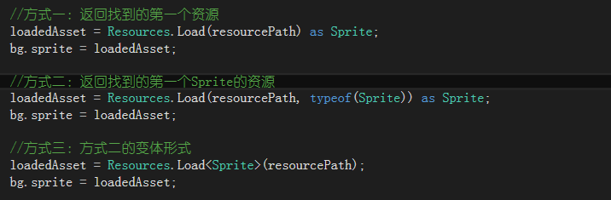
Resources同步加载
Resources.Load(string path) 同步加载，只返回第一个找到的资源
Resources.LoadAll(string path) 同步加载，返回找到的所有资源

Slide 17
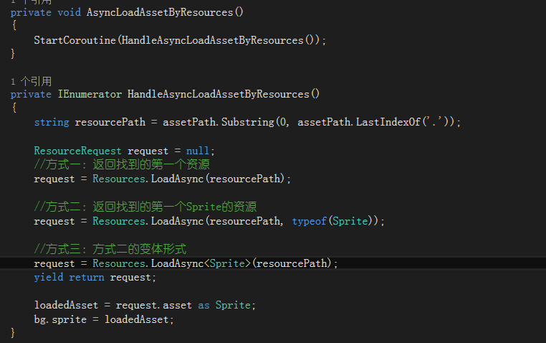
Resources异步加载
Resources.LoadAsync(string path)异步加载，返回第一个找到的

Slide 18
Resources卸载资源
Resources.UnloadAsset(loadedAsset)卸载单个资源，当一个资源被其它地方使用时，也能被卸载，所以要保证资源没有被任意地方使用后，才能调用此接口
Resources.UnloadUnusedAssets() 卸载所有未使用的资源，这个接口是安全的，但不要调用太频繁，查找未使用资源的过程是比较耗时的操作，要选择调用时机，避免卡帧

Slide 19
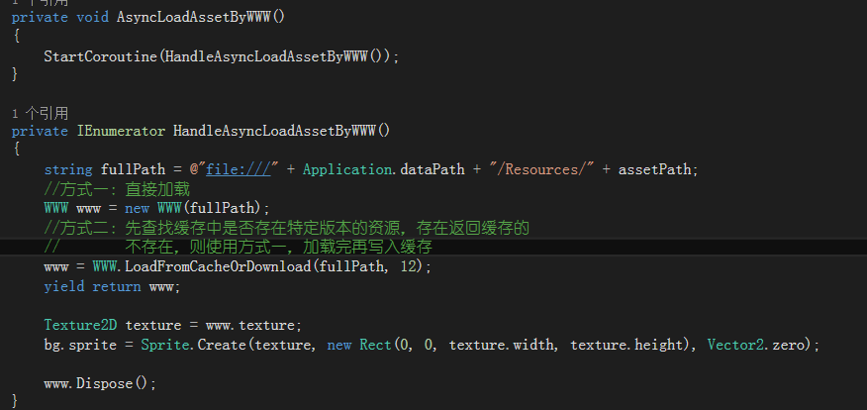
WWW 异步加载
new WWW(url) 与WWW.LoadFromCacheOrDownload(url，version)

Slide 20
什么是AssetBundle文件
AssetBundle是一个资源的集合，由我们指定哪些资源需要打包到单个文件中，如可能把一个模型用到的资源（模型、材质、贴图、Shader等）打成单一的一个文件
AssetBundle一般是LZ4或LZMA格式，也可以不使用压缩，类似zip文件，它不仅仅存储的是资源，还存储了资源间的依赖关系
AssetBundle不会自动去加载依赖的资源，但是它会查找依赖的资源，有则关联上，没有则为空，所以我们要处理依赖资源加载这块

Slide 21
加载AssetBundle文件
AssetBundle .LoadFromFile(string path)从文件同步加载
AssetBundle .LoadFromFileAsync(string path)从文件异步加载
AssetBundle.LoadFromMemory(byte[])从内存加载
AssetBundle .LoadFromMemoryAsync(byte[] )从内存异步加载

Slide 22
读取AssetBundle内部的资源
AssetBundle.LoadAsset(name) 同步加载，返回第一个
AssetBundle.LoadAssetAsync(name)异步加载，返回第一个
AssetBundle.LoadAllAssets(name)同步加载，返回所有
AssetBundle.LoadAllAssetsAsync(name)异步加载，返回所有

Slide 23
卸载AssetBundle资源
AssetBundle .Unload(false) 只卸载AssetBundle文件资源
AssetBundle.Unload(true)即卸载AssetBundle文件资源，也卸载从这个AssetBundle文件中读取出来的资源

Slide 24
AssetDataBase加载资源
AssetDatabase可以加载Assets中的任意路径的资源，但是它只能用于Editor环境，所以一般只用于工具的编写，或Editor环境下运行游戏时，用它去加载资源
AssetDatabase包含了大量的方法用于操作资源，如移动、删除、查找、创建、加载等
AssetDatabase.LoadAssetAtPath(path) 同步加载

